Slide 1
Разработка онлайн конвертера текста согласно алгоритмам шифрования “Cipher iT”
Воронин Андрей, 11 класс
Лицей НИУ ВШЭ 25.10.2018

Slide 2
Предпосылки
Предметом исследования криптографии, в том числе, являются различные алгоритмы шифрования, как простые, так и сложные.
Простые алгоритмы шифрования могут встречаться на соревнованиях по защите информации, в учебных проектах.
Затраты времени на дешифрование вручную высоки, в связи с этим возникает необходимость в программном обеспечении.
ПО может быть не всегда доступно, в таких случаях возможно использование удаленных сервисов, например веб-сайтов.

Slide 3
Актуальность и уникальность
Актуальность: применение сайта-конвертера уменьшает затраты времени на декодирование в условиях отсутствия программного обеспечения.
Уникальность: Отсутствие веб-сайтов с выбранными алгоритмами шифрования.
Выбранные алгоритмы шифрования: код Хемминга, код Элиаса, Сибирский шифр, табличные перестановки.

Slide 4
Цель и задачи проекта
Цель: создать веб-сайт, позволяющий шифровать и дешифровывать информацию согласно выбранным алгоритмам шифрования.
Задачи:
создать удобный интерфейс;
реализовать алгоритмы шифрования в обе стороны (возможность зашифровать и расшифровать текст).

Slide 5
Обзор алгоритмов шифрования
Шифр Элиаса: алгоритм основан на переводе символов по таблице ascii в двоичный код и чередовании полученных чисел.
Шифр Хемминга: алгоритм основан на группировке двоичного кода по ячейкам с проверкой истинности последовательности и переводе по таблице ascii
Сибирский Шифр: алгоритм основан на вписывании текста в ступенчатый массив и считывании текста по его диагоналям
Табличные перестановки: алгоритм основан на вписывании текста в таблицу и перестановку рядов и строк по некоторому ключу

Slide 6
Похожие проекты
Приведенные далее сайты связаны с кодированием информации, однако на представленных ресурсах отсутствуют алгоритмы шифрования, рассмотренные в нашем проекте
ASCII конвертер - http://ascii.shadowservants.ru/
Калькулятор шифра Цезаря - https://planetcalc.ru/1434/

Slide 7
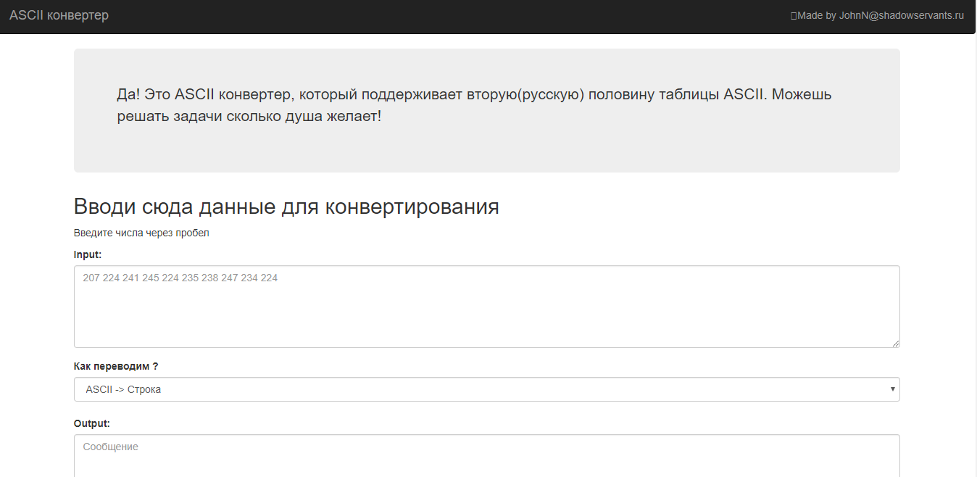
ASCII конвертер
Основная функция данного сайта – конвертация ascii кода в текст и обратно. Несмотря на главную функцию, отличную от нашего проекта, присутствует сходство в интерфейсе (окна ввода, вывода, смена режима)

Slide 8
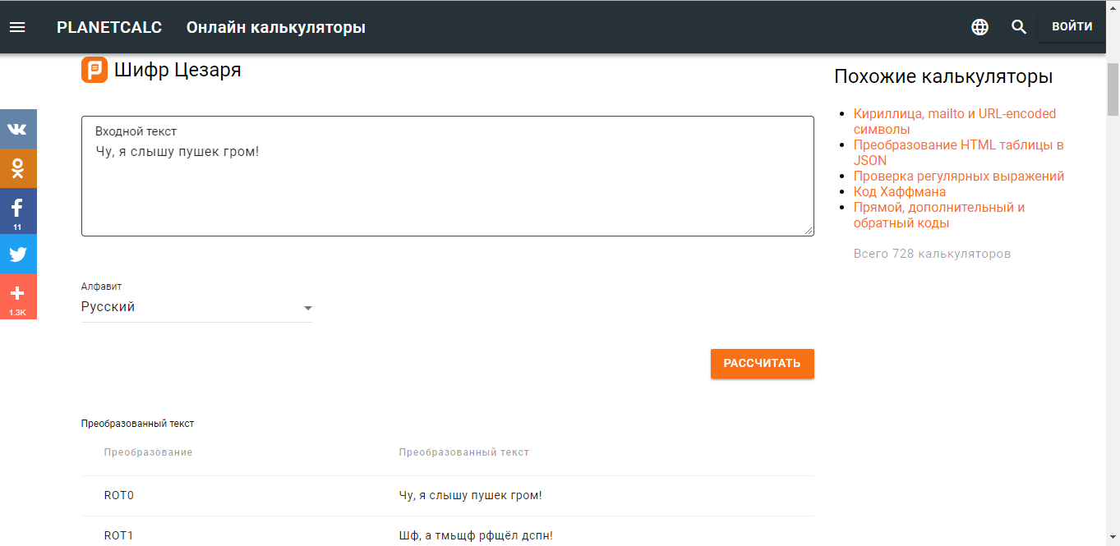
Калькулятор шифра цезаря
Основная функция данного сайта – изменение текста по правилам шифра Цезаря. Несмотря на то, что эта задача связана с кодированием информации, алгоритмы шифрования нашего проекта и данного различны.

Slide 9




Средства реализации
html + css
JavaScript + JQuery

Slide 10
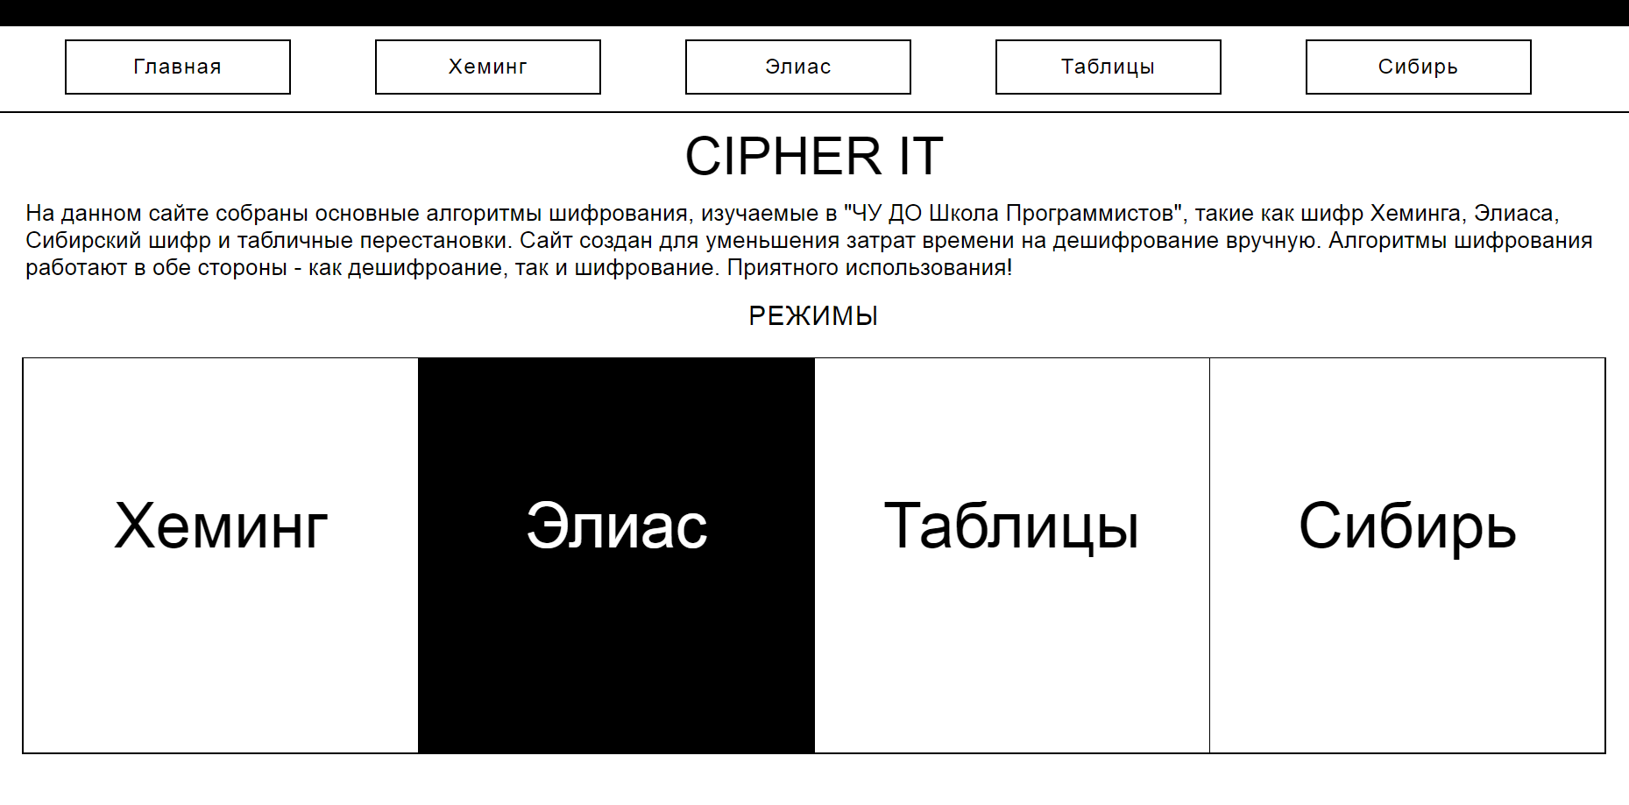
Полученные результаты (Главная страница)

Slide 11
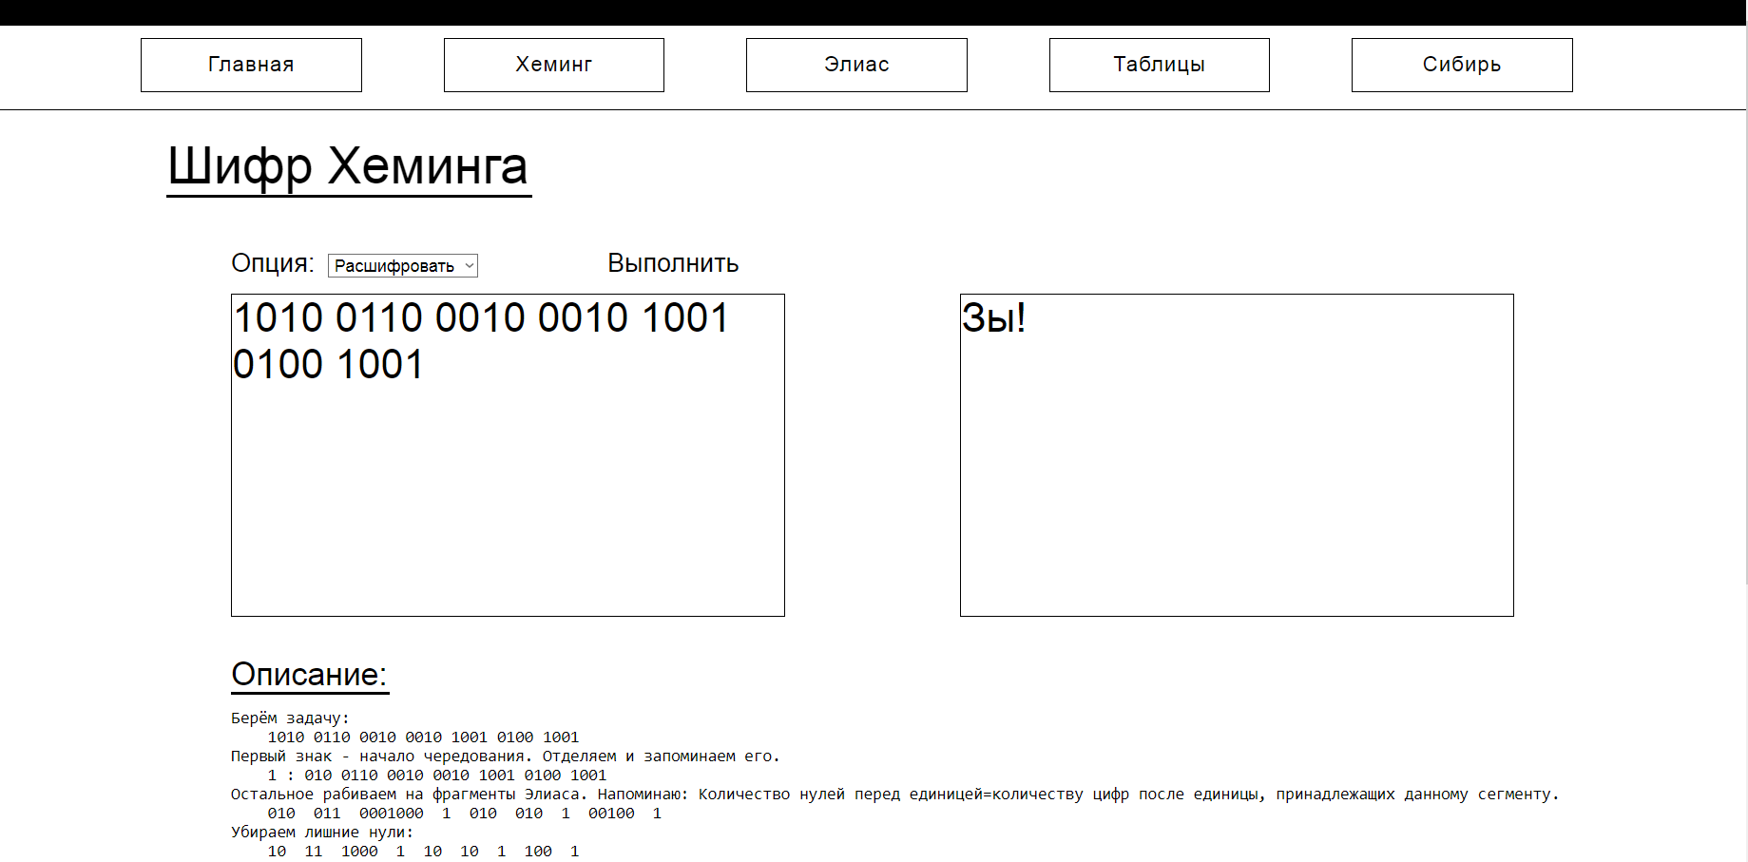
Полученные результаты (Страница конвертера)

Slide 12
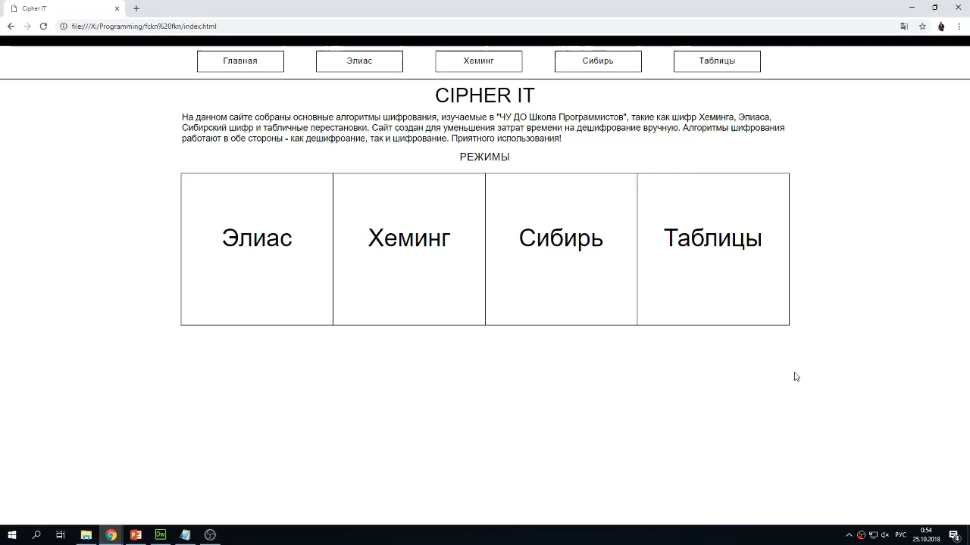
Полученные результаты (Видео)

Slide 13
Заключение
В рамках данного проекта удалось разработать веб-сайт с использованием четырех алгоритмов шифрования, реализующий поставленную задачу. На данном этапе работа завершена, но при необходимости возможно расширение функционала путем добавления новых шифров.

Slide 14
Источники:
https://my.informatics.ru – Школа Программистов
https://stackoverflow.com – Stack Overflow
https://developer.mozilla.org/ru/ - MDN – Mozilla Developers Network
https://www.w3schools.com – W3schools

